Slide 1
git init

Slide 2
Om git
Git er et verktøy for versjonskontroll
Utviklet i 2005 av Linus Torvalds
Utviklet for versjonskontroll av Linux-kjernen
Gratis og open source

Slide 3
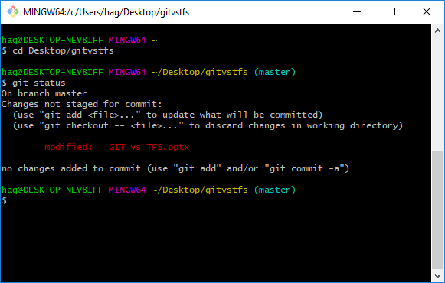
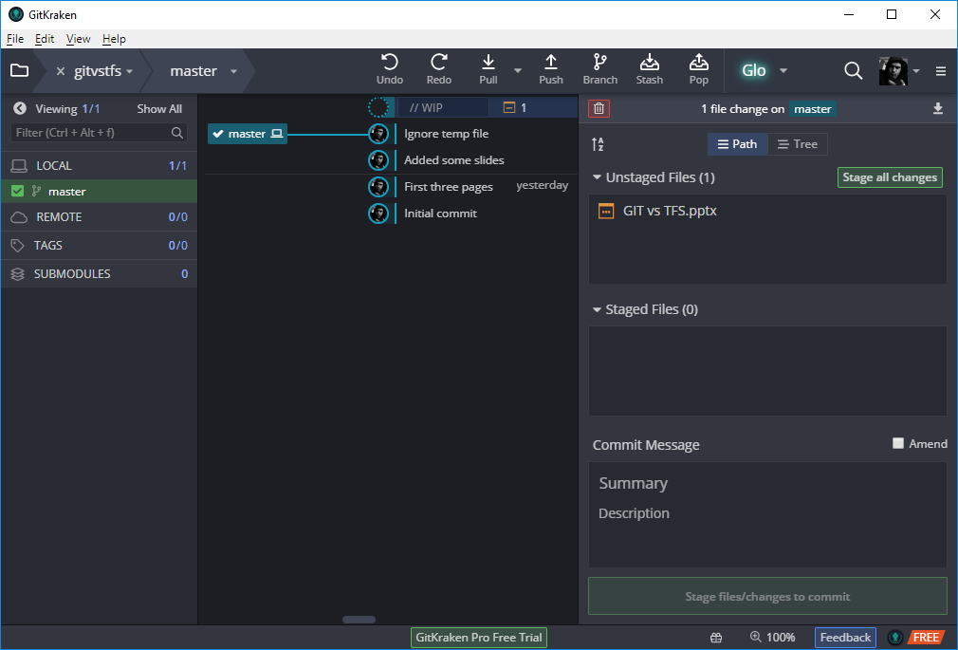
Git er ikke skummelt!
Ok, kanskje litt skummelt…
…men ikke nødvendigvis
Notes:
Git kan virke litt skummelt fordi det forbindes med Linux og terminalvinduer, men det finnes mange gode klienter gjør git mindre skummelt
Fritt valg mellom kommandolinjeverktøy, GUI eller git-integrasjonen i ditt favoritt-IDE
Det er fullt mulig å bytte mellom git-klienter når som helst

Slide 4
git != GitHub
Notes:
Mange setter likhetstegn mellom git og GitHub. Dette stemmer ikke. GitHub er en service som tilbyr hosting av git-repoer.

Slide 5
git vs. TFS

Slide 6
Distribuert vs. sentralisert
GIT - Distribuert
TFS - Sentralisert
Hver utvikler har en komplett kopi av hele kildekoden og all historikk
Gjør det mulig å se historikk og sammenligne versjoner selv uten internettforbindelse
Lokale brancher
Enklere å jobbe med brancher
Hver utvikler har bare én versjon av kildekoden lokalt
Historikk er kun tilgjengelig fra server
Brancher må lages på serveren
Mye mer avhengig av å være tilkoblet serveren
Notes:
Git er et distribuert versjonskontrollsystem i motsetning til TFS som er et sentralisert versjonskontrollsystem.
Git gjør det mye enklere å jobbe med brancher. Det er fort gjort å lage en egen branch for en ny feature det jobbes med, eller andre ting som f.eks. en oppdatering av et rammeverk eller Nuget-pakker. Når endringene i branchen er utført er det enkelt å merge inn denne branchen i master-branchen. Branchene kan være bare lokale eller pushes til server. Brancher som er merget inn i master-branchen kan enten beholdes eller slettes om ønskelig.
Cherry picking

Slide 7
Git i Visual Studio
Visual Studio har integrert støtte for git (f.o.m. VS 2013)
Branches
Push, Pull
Commit
Merge
History, Compare
Code Lense-integrasjon
Visual Studio bruker git som standard kildekontroll ved opprettelse av nye prosjekter
Notes:
Microsoft har støttet git i Visual Studio helt siden VS2013.
Det er fullt mulig å bruke git som versjonskontroll ved å kun bruke Visual Studio som git-klient.
Alle de vesentlige git-funksjonene er integrert i Team Explorer-vinduet og oppfører seg veldig likt som å arbeide mot TFS.
Visual Studio bruker git som standard versjonskontroll ved opprettelse av nye prosjekter.

Slide 8
Visual Studio Demo

Slide 9
Andre Git-klienter
De fleste andre IDE’er har integrert støtte for Git
VS Code, VS for Mac, Android Studio, Xcode, Eclipse, IntelliJ-baserte IDE’er
git – offisielt kommandolinjeverktøy (Windows, Mac og Linux)
git-gui – offisiell GUI-klient (Windows, Mac og Linux)
Mange tredjepartsprogrammer med GUI
GitKraken (Windows, Mac, Linux) (ANBEFALES!)
SourceTree (Windows, Mac)
GitHub Desktop (Windows, Mac)
++
Notes:
Styrken til git er at det er integrert i så å si alle IDE’er på tvers av alle plattformer.
Dette gjelder også den offisielle kommandolinjeklienten og GUI-klienten.
I tillegg finnes det veldig mange tredjepartsprogrammer for å jobbe med git.
Git kan brukes overalt

Slide 10
Git-Hosting
GitHub
GitLab
BitBucket
VSTS (Azure DevOps)
SaaS eller Enterprise-installasjon på egne servere
CI – Continuous Integration
De fleste tjenestene har også støtte for automatisk bygging, testing og publisering av prosjekter
Notes:
Et git-repo kan enkelt settes opp og brukes på én enkelt maskin av én utvikler.
For å gjøre det enklere å samarbeide på et prosjekt må git-repoet hostes på en server som utviklerne kan pushe og pulle kode fra.
Det finnes mange slike tjenester som tilbyr både åpne og private repoer. I tillegg har de største mulighet for å installere en enterprise-versjon på våre egne servere.
Disse tjenestene hoster hele git-repoet og har i tillegg funksjoner som issue-håndtering, wiki for dokumentasjon og pull requests for code review.
All git-historikken kan blas gjennom og det er veldig enkelt å sammenligne to versjoner av en fil eller å hente frem en gammel versjon osv.
De fleste tjenestene har også støtte for continuous integration, dvs. automatisk bygging og testing av prosjektet ved hver oppdatering av master-branchen f.eks. Det er også mulig å sette opp automatisk publisering til staging- og produksjonsmiljøer.

Slide 11
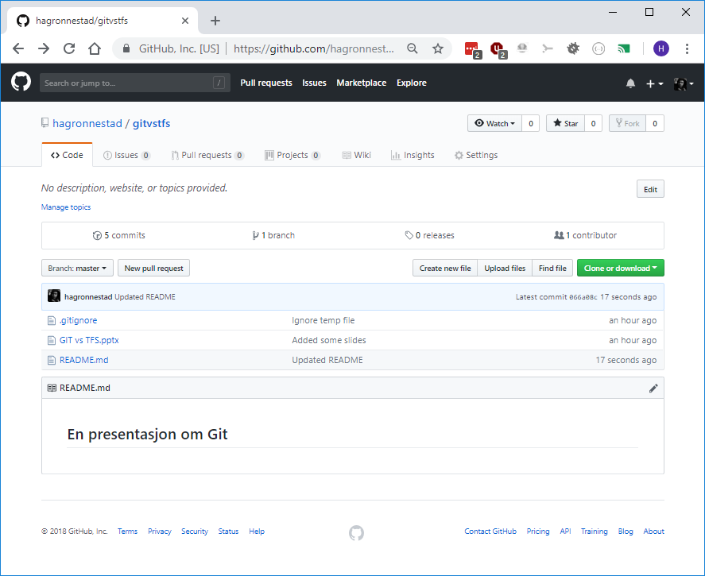
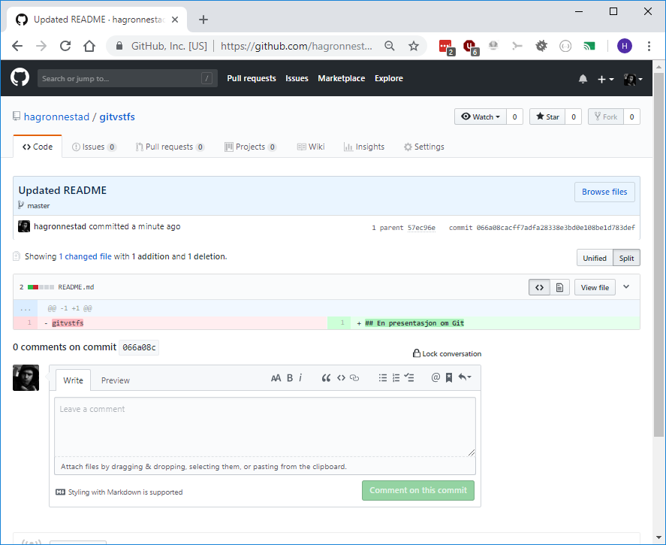
GitHub
Notes:
Skjermbilder fra GitHub
Hovedsiden til repoet viser fillisten og README filen
Diff for en commit som viser hvilke filer og hvilket innhold som har blitt endret

Slide 12
Er git bare for kode?
Nei, Git kan brukes for mer enn bare kode
Git kan brukes for alle typer dokumenter
Nyttig for levende dokumenter
Kan brukes som delingsmekanisme mellom flere som skal jobbe med dokumentet
Forhindrer filkopier som versjonerings-mekanisme; avtale.docx, avtale_rev2.docx, avtale_rev3.docx
En commit kan tagges for å enkelt finne tilbake til en versjon; «Sendt til kunde 22.11.18».
Denne presentasjonen er under versjonskontroll og ligger på GitHub
Notes:
Git kan brukes for alle typer filer, ikke bare kode
Dokumenter
Bilder
Binærfiler
Git LFS for veldig store filer som f.eks. Video
Fritt valg av git-klient, må ikke jobbe i et IDE for å bruke git

Slide 13

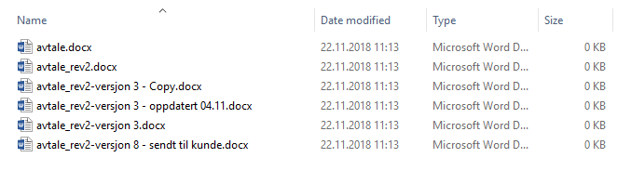
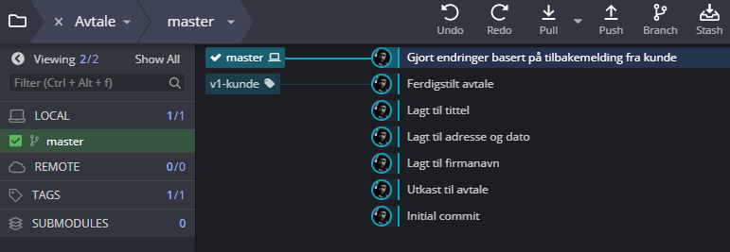

Notes:
Det første bildet viser en typisk måte å lagre flere versjoner av et dokument på
Dette blir fort rotete og krever i minste fall en definert mal for filnavn om det skal være i nærheten av oversiktlig
Ved å bruke git trenger vi bare én fil; “avtale.docx”
Hver endring blir til en commit I git-historikken
Man kan når som helst gå tilbake å se på endringene eller gjenopprette en tidligere versjon av filen
Det er også mulig å tagge en commit

Slide 14
Oppsummering
Git != GitHub
Git har veldig bred støtte på tvers av verktøy og plattformer
Mange andre verktøy/tjenester har integrasjoner mot git
Git kan brukes for mer enn bare kode
Git er ikke (så) skummelt
Microsoft omfavner Git
Git er utviklernes favoritt (kilde: StackOverflow, Google Trends)

Slide 15
Git is the default version control provider for new projects. You should use Git for version control in your projects unless you have a specific need for centralized version control features in TFVC.
Microsoft
…og meg
…og Informasjonskontroll?

